Slide 1
Анализ результатов региональной диагностической работы по русскому языку учащихся 10-х классов
17 сентября 2020 г.

Slide 2
ТОП-3 дефицитов
«Задания по тексту» (словосочетание; предложение: грамматическая основа предложения, части предложения и пр.)
Орфографический анализ, правописание
Синтаксический и пунктуационный анализ (знаки в предложении с подчинительной связью)

Slide 3
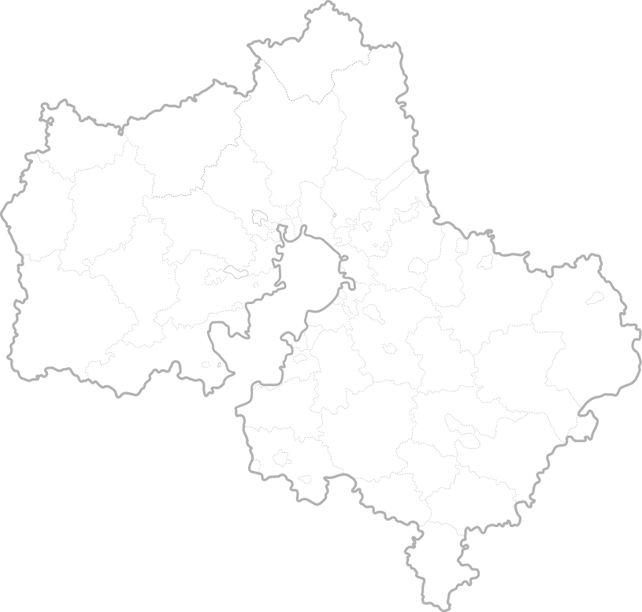
Региональная диагностическая работа по русскому языку для обучающихся 10-х классов общеобразовательных организаций Московской области
17 сентября 2020 г.
1033
муниципальных образовательных организаций Московской области
2
государственных образовательных учреждения РФ
10
государственных образовательных учреждения субъекта РФ
51
негосударственных образовательных организаций

Slide 4
Региональная диагностическая работа по русскому языку для обучающихся 10-х классов общеобразовательных организаций Московской области
17 сентября 2020 г.
28703
обучающихся 10-х классов, выполнявших диагностическую работу по русскому языку
1611
10-х классов, участвовавших в выполнении диагностической работы по русскому языку
1096
школ, участвовавших в выполнении диагностической работы по русскому языку

Slide 5
В соответствии с проверяемыми элементами содержания выделены следующие группы планируемых результатов обучения:
1 группа – ЗАДАНИЯ ПО ТЕКСТУ (задания №№ 1 – 5)
Знать и применять орфографические, синтаксические, пунктуационные и грамматические нормы (морфологические).
Уметь выделять значимые части слова (морфемы); уметь выполнять морфемный анализ языковой единицы; знать основные способы словообразования; уметь выполнять словообразовательный анализ, уметь использовать приобретённые знания и умения в практической деятельности.
Знать самостоятельные части речи. Знать служебные части речи. Уметь выполнять морфологический анализ слова и использовать приобретённые знания в практической деятельности.
Знать: словосочетание; предложение (грамматическая основа предложения; подлежащее и сказуемое как главные члены предложения); второстепенные члены предложения; двусоставные и односоставные предложения; распространённые и нераспространённые предложения; полные и неполные предложения; осложнённое простое предложение; сложное предложение; осложнённое простое предложение; сложное предложение с разными видами связи; уметь выполнять синтаксический анализ простого и сложного предложения.

Slide 6
В соответствии с проверяемыми элементами содержания выделены следующие группы планируемых результатов обучения:
2 группа – ОРФОГРАФИЧЕСКИЙ АНАЛИЗ (задания №№ 6 - 9)
Знать и применять орфографические нормы;. знать орфограммы: употребление гласных букв и/ы, а/я, у/ю после шипящих; употребление о/ё после шипящих и ц; употребление ъ и ь знаков; правописание корней; правописание приставок; правописание суффиксов разных частей речи; правописание окончаний; правописание не с разными частями речи; правописание отрицательных местоимений и наречий; правописание служебных слов; правописание словарных слов; слитное, раздельное, дефисное написание слов различных частей речи; уметь выполнять орфографический анализ.
Знать правописание корней с чередованием, правописание безударной гласной, проверяемой ударением; правописание словарных слов.

Slide 7
В соответствии с проверяемыми элементами содержания выделены следующие группы планируемых результатов обучения:
3 группа – СИНТАКСИЧЕСКИЙ И ПУНКТУАЦИОННЫЙ АНАЛИЗ (задания №№ 10 - 20)
Знать знаки препинания между подлежащим и сказуемым; знаки препинания в простом осложнённом предложении; при обособленных обстоятельствах; при сравнительных оборотах; при уточняющих членах предложения; при обособленных членах предложения; при прямой речи; в сложносочинённом предложении; в сложноподчинённом предложении; в предложении с подчинительной связью; в сложном предложении с разными видами связи; в бессоюзном сложном предложении; с союзной и бессоюзной связью; тире в простом и сложном предложении; двоеточие в простом и сложном предложении; уметь выполнять пунктуационный анализ.
Знать и применять грамматические нормы (синтаксические).

Slide 8
Сведения о результатах выполнения работы по уровням
1 группа - ЗАДАНИЯ ПО ТЕКСТУ (задания №№ 1 – 5)
2 группа – ОРФОГРАФИЧЕСКИЙ АНАЛИЗ (задания №№ 6 - 9)
3 группа – СИНТАКСИЧЕСКИЙ И ПУНКТУАЦИОННЫЙ АНАЛИЗ (задания №№ 10 - 20)
БАЗОВЫЙ уровень сложности (задания №№ 1 - 11)
ПОВЫШЕННЫЙ уровень сложности (задания №№ 12 - 20)

Slide 9
Обучающиеся, выполнившие работу по уровням

Slide 10
Обучающиеся, набравшие МАХ и 0 баллов за задание

Slide 11
Обучающиеся, набравшие МАХ, 1, 2, 3, 4, 5 и 0 баллов за задание

Slide 12
Обучающиеся, набравшие МАХ, 1 и 0 баллов за задание

Slide 13
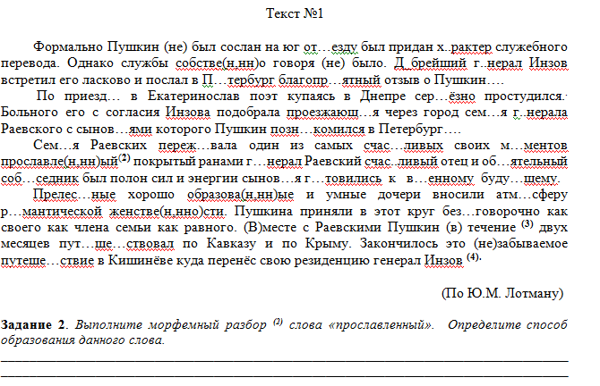
Основные проверяемые требования к подготовке Русский язык 10 класс
1 группа заданий – ЗАДАНИЯ ПО ТЕКСТУ (задания №№ 1, 2)
Задания №1 Знать и применять орфографические, синтаксические, пунктуационные и грамматические нормы (морфологические)
Задания №2 Уметь выделять значимые части слова (морфемы); уметь использовать приобретённые знания и умения в практической деятельности. Уметь выполнять морфемный анализ языковой единицы; уметь использовать приобретённые знания и умения в практической деятельности. Знать основные способы словообразования Уметь выполнять словообразовательный анализ, уметь использовать приобретённые знания и умения в практической деятельности

Slide 14
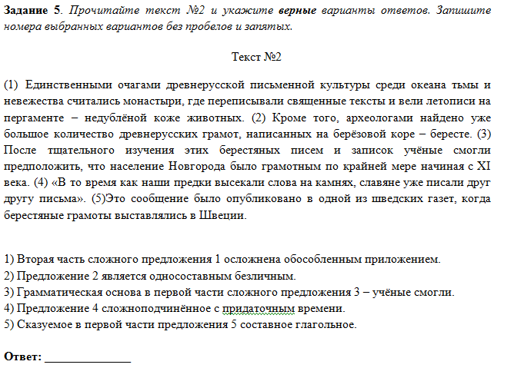
Основные проверяемые требования к подготовке Русский язык 10 класс
1 группа заданий – ЗАДАНИЯ ПО ТЕКСТУ (задания №№ 3 - 5)
Задания №3 Знать самостоятельные части речи. Знать служебные части речи Уметь выполнять морфологический анализ слова и использовать приобретённые знания в практической деятельности
Задания № 4-5 Знать: словосочетание; предложение (грамматическая основа предложения; подлежащее и сказуемое как главные члены предложения); второстепенные члены предложения; двусоставные и односоставные предложения; распространённые и нераспространённые предложения; полные и неполные предложения; осложнённое простое предложение; сложное предложение; осложнённое простое предложение; сложное предложение с разными видами связи; уметь выполнять синтаксический анализ простого и сложного предложения.

Slide 15
Обучающиеся, набравшие МАХ и 0 баллов за задание

Slide 16
Обучающиеся, набравшие МАХ, 1 и 0 баллов за задание

Slide 17
Основные проверяемые требования к подготовке Русский язык 10 класс
2 группа заданий – ОРФОГРАФИЧЕСКИЙ АНАЛИЗ (задания №6)
Задания №6 Знать и применять орфографические нормы. Знать орфограммы: употребление гласных букв и/ы.а/я. у/ю после шипящих; употребление о/ё после шипящих и ц; употребление ъ и ь знаков; правописание корней; правописание приставок; правописание суффиксов разных частей речи; правописание окончаний; правописание не с разными частями речи; правописание отрицательных местоимений и наречий; правописание служебных слов; правописание словарных слов; слитное, раздельное, дефисное написание слов различных частей речи; уметь выполнять орфографический анализ

Slide 18
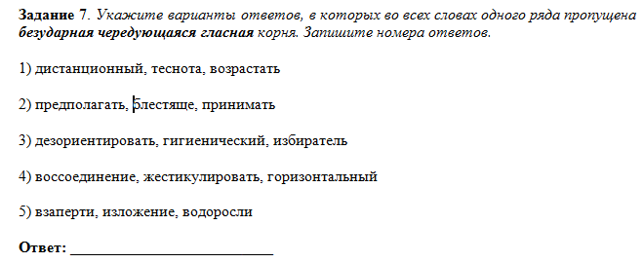
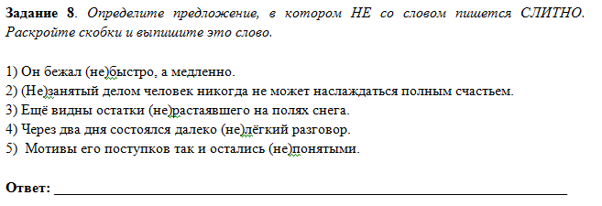
Основные проверяемые требования к подготовке Русский язык 10 класс
2 группа заданий – ОРФОГРАФИЧЕСКИЙ АНАЛИЗ (задания №№ 7 - 9)
Задания №7 Правописание корней с чередованием, правописание безударной гласной, проверяемой ударением, правописание словарных слов;
Задания №8 Правописание не с разными частями речи; правописание отрицательных местоимений и наречий; правописание служебных слов; правописание словарных слов; слитное, раздельное, дефисное написание слов различных частей речи; уметь выполнять орфографический анализ ;
Задания № 9 Правописание приставок

Slide 19
Обучающиеся, набравшие МАХ и 0 баллов за задание

Slide 20
Обучающиеся, набравшие МАХ, 1, 2, 3, 4 и 0 баллов за задание

Slide 21
Обучающиеся, набравшие МАХ, 1 и 0 баллов за задание

Slide 22
Обучающиеся, набравшие МАХ, 1, 2 и 0 баллов за задание

Slide 23
Основные проверяемые требования к подготовке Русский язык 10 класс
3 группа заданий – СИНТАКСИЧЕСКИЙ И ПУНКТУАЦИОННЫЙ АНАЛИЗ (задания №№ 10 - 13)
Задания №10 Знать знаки препинания при обособленных членах, в простом осложнённом предложении
Задания №11 Знать знаки препинания между подлежащим и сказуемым
Задания №12 Знаки препинания в сложносочинённом предложении
Задания №13 Знать знаки препинания между подлежащим и сказуемым; знаки препинания в простом осложнённом предложении; при обособленных обстоятельствах; при сравнительных оборотах; при уточняющих членах предложения; при обособленных членах предложения; при прямой речи; в сложносочинённом предложении; в сложноподчинённом предложении; в сложном предложении с разными видами связи; в бессоюзном сложном предложении; с союзной и бессоюзной связью; тире в простом и сложном предложении; двоеточие в простом и сложном предложении; уметь выполнять пунктуационный анализ

Slide 24
Доля учащихся, выполнивших задания на определённый балл

Slide 25
Результаты выполнения работы обучающимися по уровням

Slide 26
Результаты выполнения работы обучающимися по уровням

Slide 27
Обучающиеся, набравшие МАХ количество баллов за задание

Slide 28
Обучающиеся, которые не выполнили задания (получили 0 баллов)

